Slide 1
Fuzzy Inference System Tingkat Kebahagiaan Pelanggan
Ammar Ramadhan
221011402334

Slide 2
Pengantar Fuzzy Logic
Apa itu Fuzzy Logic?
Metode pengambilan keputusan berbasis logika dengan nilai keanggotaan.
Digunakan untuk merepresentasikan ketidakpastian.
Aplikasi: Pengendalian, sistem pakar, dan pengambilan keputusan.

Slide 3
Studi Kasus
Tujuan: Menghitung tingkat kebahagiaan pelanggan di restoran berdasarkan:
Kecepatan Pelayanan
Kualitas Makanan
Suasana Restoran

Slide 4
Variabel Input dan Output
Input:
Kecepatan Pelayanan (0-60)
Buruk, Cukup, Baik
Kualitas Makanan (1-5)
Kurang, Cukup, Enak
Suasana Restoran (1-5)
Kurang, Cukup, Nyaman
Output: Tingkat Kebahagiaan Pelanggan (0-100)
Tidak Bahagia, Cukup Bahagia, Sangat Bahagia

Slide 5
Fungsi Keanggotaan
Kecepatan Pelayanan: Suasana Restoran:
Buruk: [0, 0, 20, 30] - Kurang: [1, 1, 2, 3]
Cukup: [20, 30, 40, 50] - Cukup: [2, 3, 3, 4]
Baik: [40, 50, 60, 60] - Nyaman: [3, 4, 5, 5]
Kualitas Makanan: Tingkat Kebahagiaan:
Kurang: [1, 1, 2, 3] - Tidak Bahagia: [0, 0, 30, 50]
Cukup: [2, 3, 3, 4] - Cukup Bahagia: [30, 50, 60,80]
Enak: [3, 4, 5, 5] - Sangat Bahagia: [60, 80, 100,100]

Slide 6
Aturan Fuzzy (Rules)
Jika Kecepatan Pelayanan Buruk, Kualitas Makanan Kurang, Suasana Restoran Kurang, maka Tingkat Kebahagiaan Tidak Bahagia.
Jika Kecepatan Pelayanan Cukup, Kualitas Makanan Cukup, Suasana Restoran Cukup, maka Tingkat Kebahagiaan Cukup Bahagia.
Jika Kecepatan Pelayanan Baik, Kualitas Makanan Enak, Suasana Restoran Nyaman, maka Tingkat Kebahagiaan Sangat Bahagia.
Jika Kecepatan Pelayanan Buruk, Kualitas Makanan Enak, Suasana Restoran Nyaman, maka Tingkat Kebahagiaan Cukup Bahagia.
Jika Kecepatan Pelayanan Baik, Kualitas Makanan Kurang, Suasana Restoran Kurang, maka Tingkat Kebahagiaan Tidak Bahagia.

Slide 7
Implementasi Python
Definisi Variabel:
kecepatan_pelayanan = ctrl.Antecedent(np.arange(0, 61, 1), 'kecepatan_pelayanan’)
kualitas_makanan = ctrl.Antecedent(np.arange(1, 6, 1), 'kualitas_makanan’)
suasana_restoran = ctrl.Antecedent(np.arange(1, 6, 1), 'suasana_restoran’)
tingkat_kebahagiaan = ctrl.Consequent(np.arange(0, 101, 1), 'tingkat_kebahagiaan')
Fungsi Keanggotaan dan Rules:
kecepatan_pelayanan['buruk'] = fuzz.trapmf(kecepatan_pelayanan.universe, [0, 0, 20, 30])

Slide 8
Input dan Output
Input Nilai:
Kecepatan Pelayanan: 35
Kualitas Makanan: 4
Suasana Restoran: 4
Output:
Tingkat Kebahagiaan Pelanggan dihitung menggunakan aturan fuzzy.

Slide 9
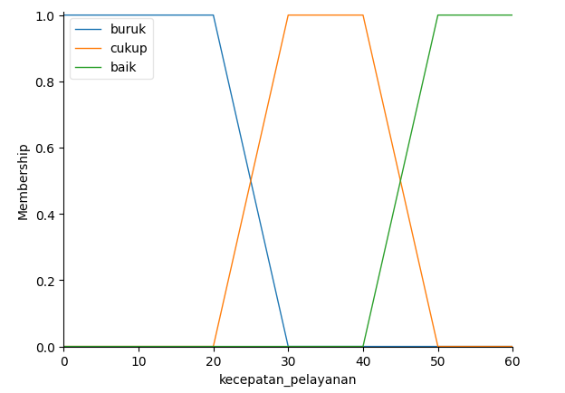
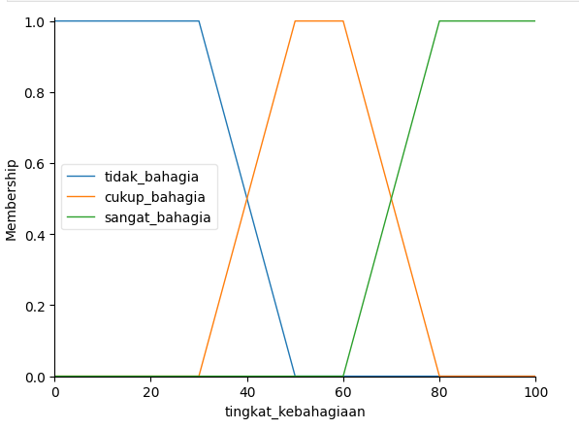
Visualisasi Output
Fungsi Keanggotaan dan Output:
Kecepatan Pelayanan:
Tingkat Kebahagiaan Pelanggan:

Slide 10
Kesimpulan
Fuzzy Inference System digunakan untuk menangani ketidakpastian dalam data.
Tingkat kebahagiaan pelanggan dihitung berdasarkan kombinasi kecepatan pelayanan, kualitas makanan, dan suasana restoran.

